Slide 1

2d игра «kill all zombi»
Детский технопарк «Альтаир»
(РТУ МИРЭА)
Выполнили Симошин В.Л. и Дьякова В.Н.
Ученик группы 4
Руководитель Борисов А.И.
Преподаватель Детского технопарка "Альтаир"

Slide 2



Цели и задачи
Разработать игру-выживание против зомби
В этой игре будет несколько видов оружия
Будет иметься несколько уровней
Будет реализовано изменение FPS и громкости звука

Slide 3




Актуальность
Сейчас в современном мире огромное кол-во людей играют в видео игры на компьютере.
Мы решили разработать уникальный в своём роде 2d шутер-выживание против зомби.
Наша игра будет отличным вариантом для любителей шутеров, 2d игр, а также для людей которые хотят попробовать что-то новое.

Slide 4
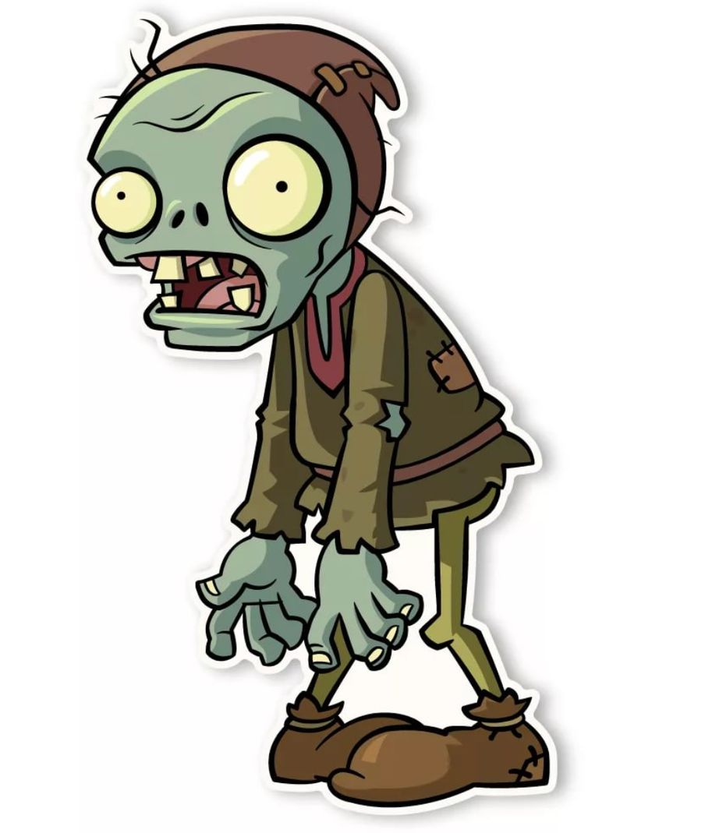
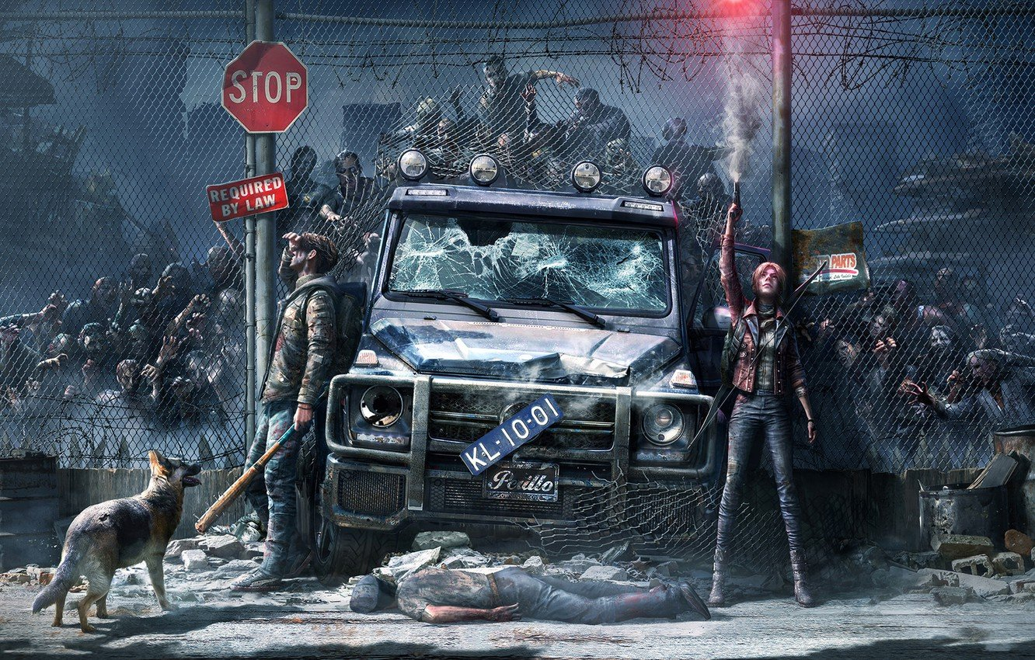
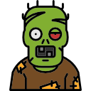
Ход работы
Создание нашего проекта мы начали с придумывания идеи.
Остановились на выборе 2d шутора-выживания против зомби.
Далее мы распределили обязанности и начали разрабатывать нашу игру.

Slide 5
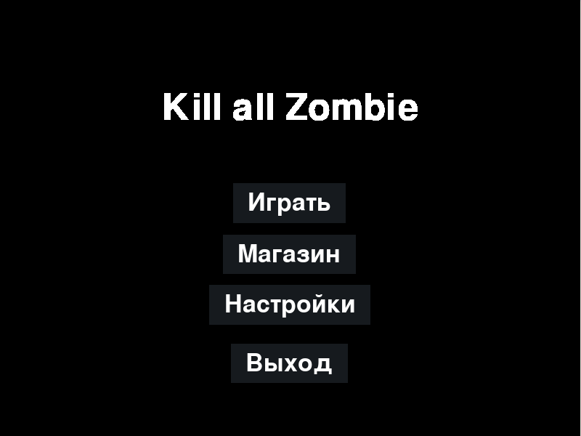
Ход работы
Первым делом мы начали разрабатывать стартовое окно при открытии игры.
В нём есть 4 кнопки: играть, магазин, настройки и выход из программы.
Каждая из которых будет перемещать пользователя в соответствующие окна нашей игры.

Slide 6
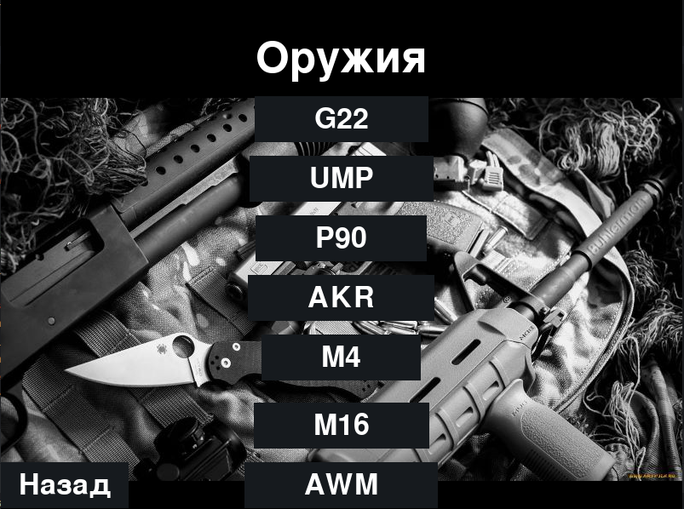
Ход работы
Далее мы начали делать магазин в котором игрок сможет закупать своё оружие.
В нашу игру было добавлено 7 видов оружия, начиная с G22, заканчивая AWM.

Slide 7
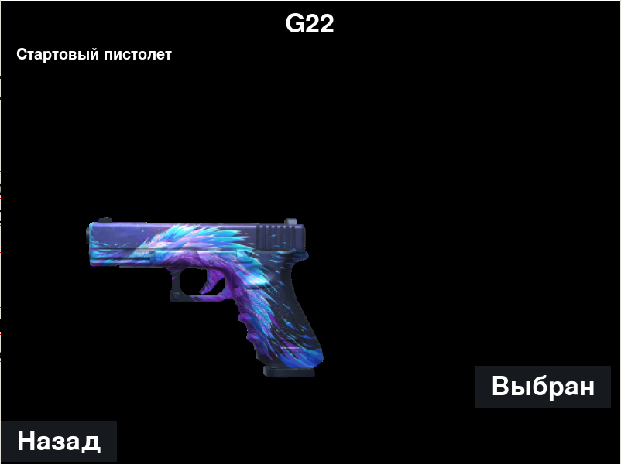

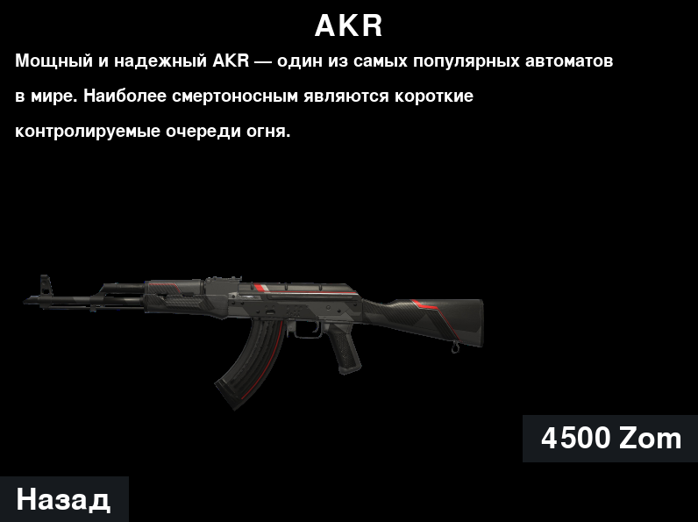
Ход работы
Затем для каждого вида оружия было создано отдельное окно, в котором было описание пушки и его цена.
Если внутриигровой валюты достаточно то вы сможете его купить.

Slide 8
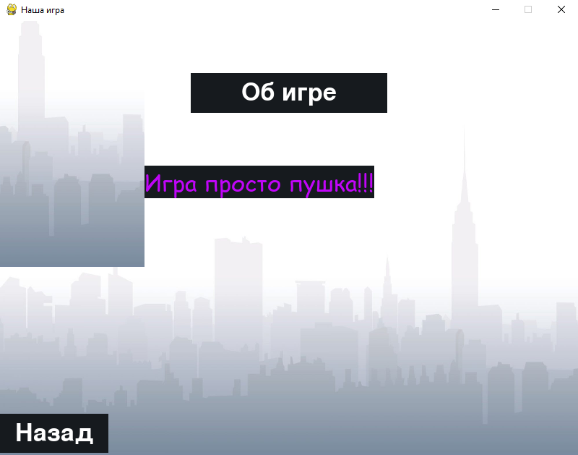
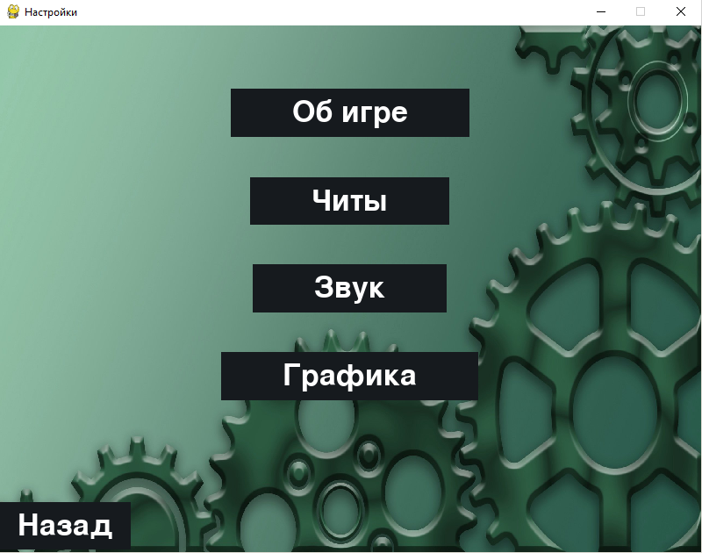
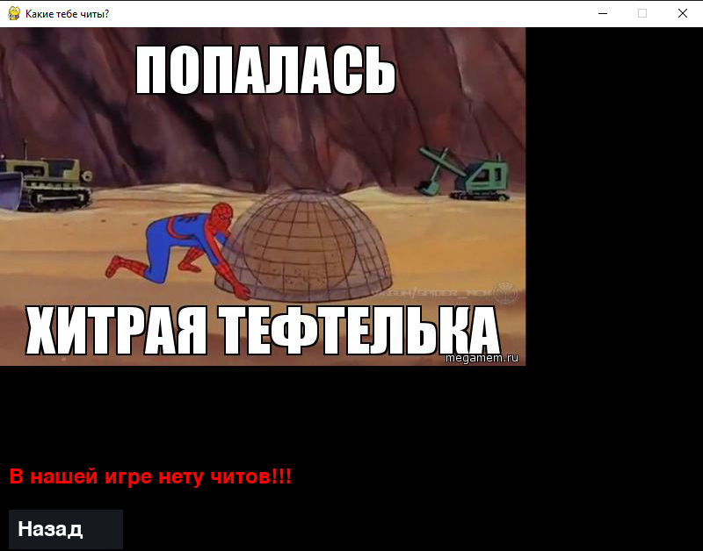
Ход работы
Далее мы преступили к разработки настроек.

Slide 9
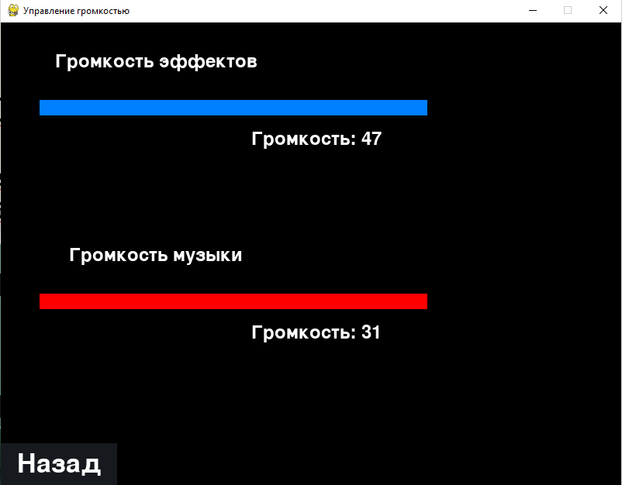
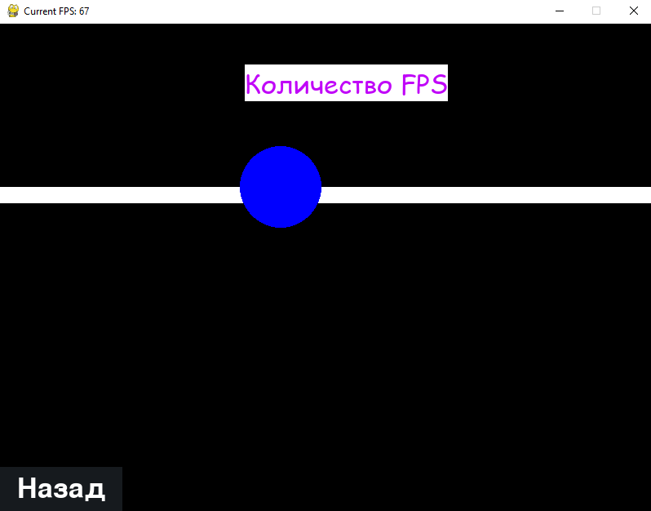
Ход работы

Slide 10

Возникшие проблемы и способы решения
Первая глобальная проблема заключалась в том, что кружок отвечающий за кол-во FPS почему-то двигался не всегда. (эту проблему я так и не решил ахахахаах)

Slide 11
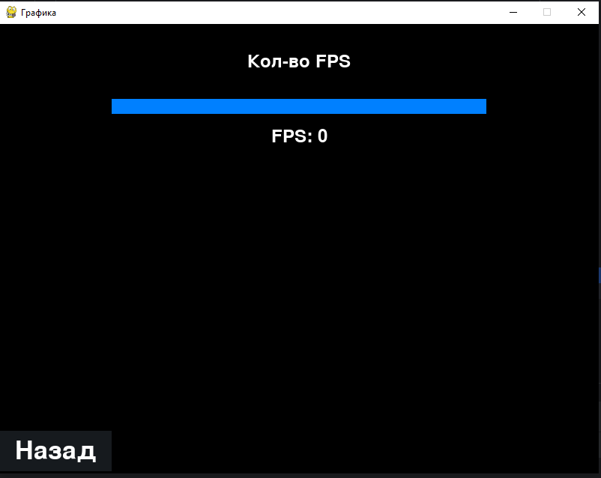
Исправление ошибки

Slide 12

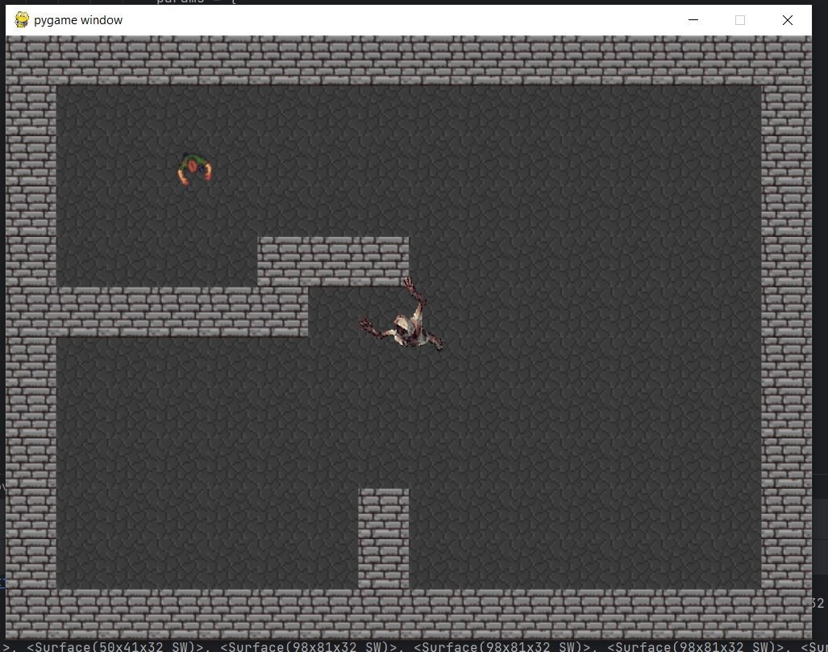
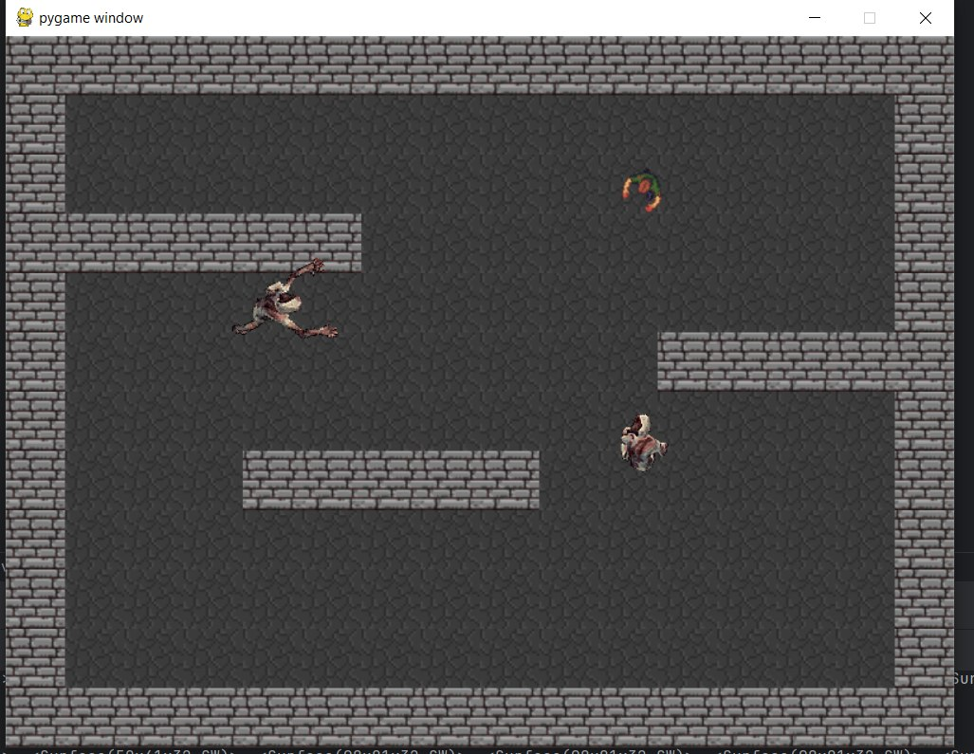
Ход работы
Далее мы начали создавать саму игру, сначала мы сделали несколько разных карт для игры, затем прописали главного героя, и напоследок сделали зомби, которые всегда бегут на того самого главного героя.
################
#..............#
#..@...........#
#..............#
#....###.......#
######.........#
#..............#
#..............#
#..............#
#......#...*...#
#......#.......#
################

Slide 13
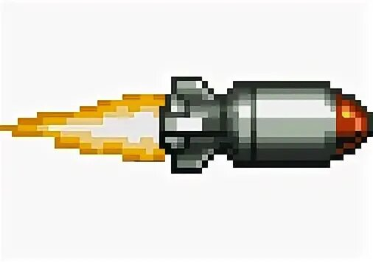
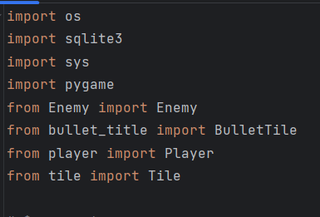
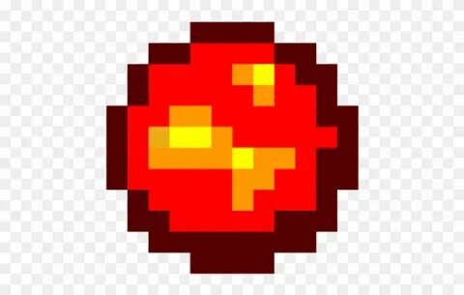
Возникшие проблемы и способы решения
Проблем было достаточно много, но интернет быстро от этого избавлял.
Была проблема с импортом программ.
Отображение пули на экране.

Slide 14
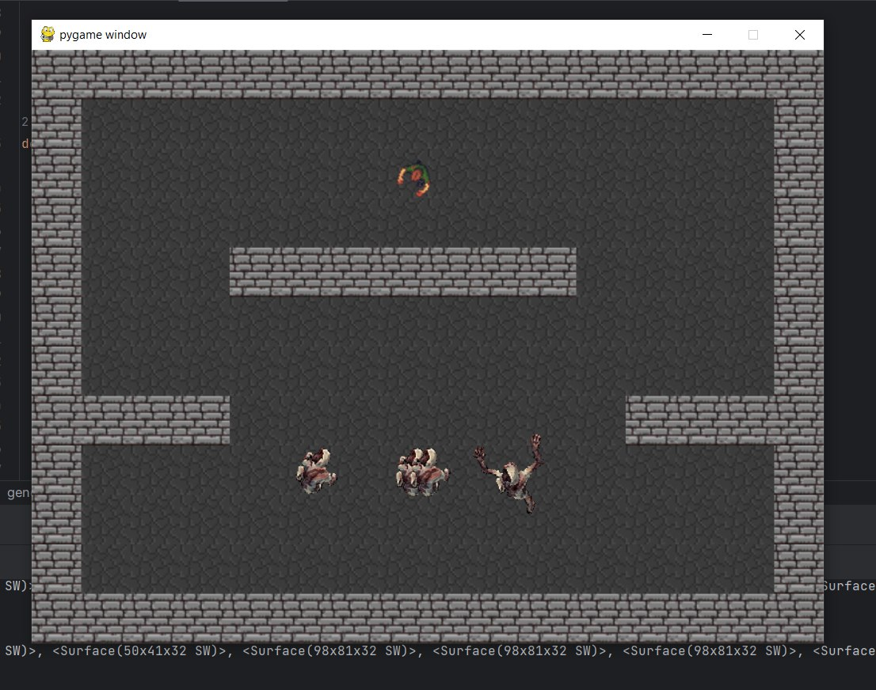
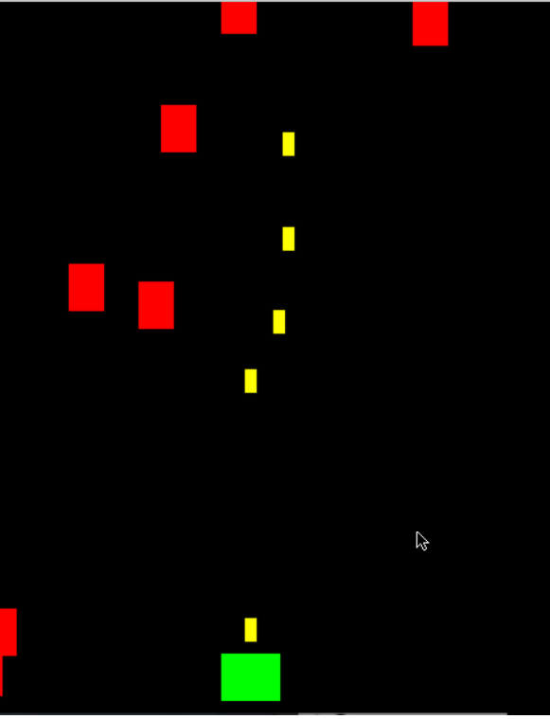
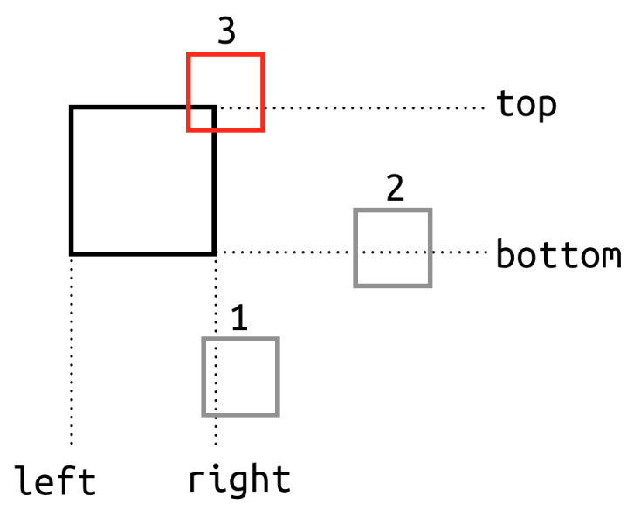
Возникшие проблемы и способы решения
Самые тяжелые и долгие проблемы.
Не знание, как сделать столкновение с объектами, интеллект зомби, пулю.

Slide 15
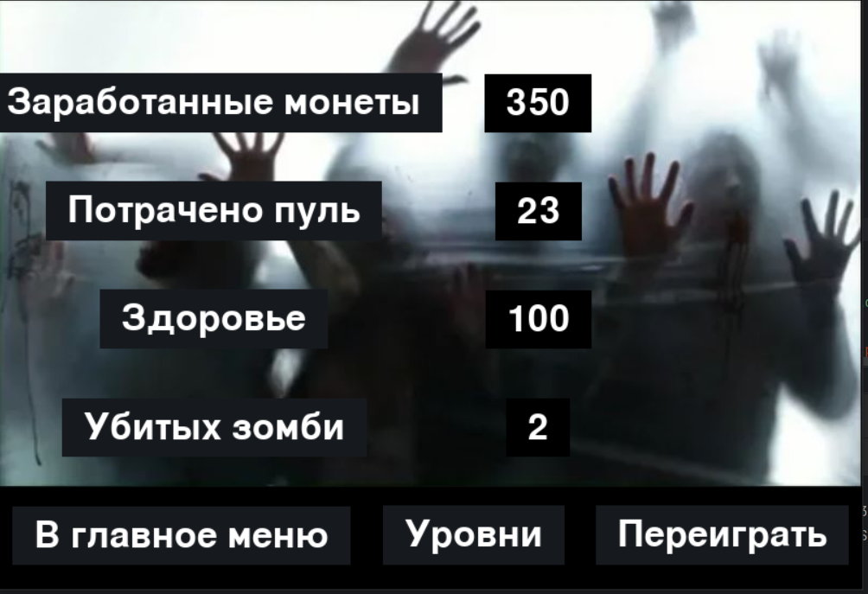

Ход работы
Ну и наконец, последнее, что нужно было сделать это финальное окно. Самое крутое, что это единственное окно с которым проблем не возникло.

Slide 16
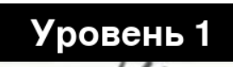
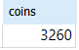
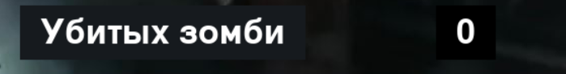
Ход работы
Нет, проблемы всё-таки были…

Slide 17

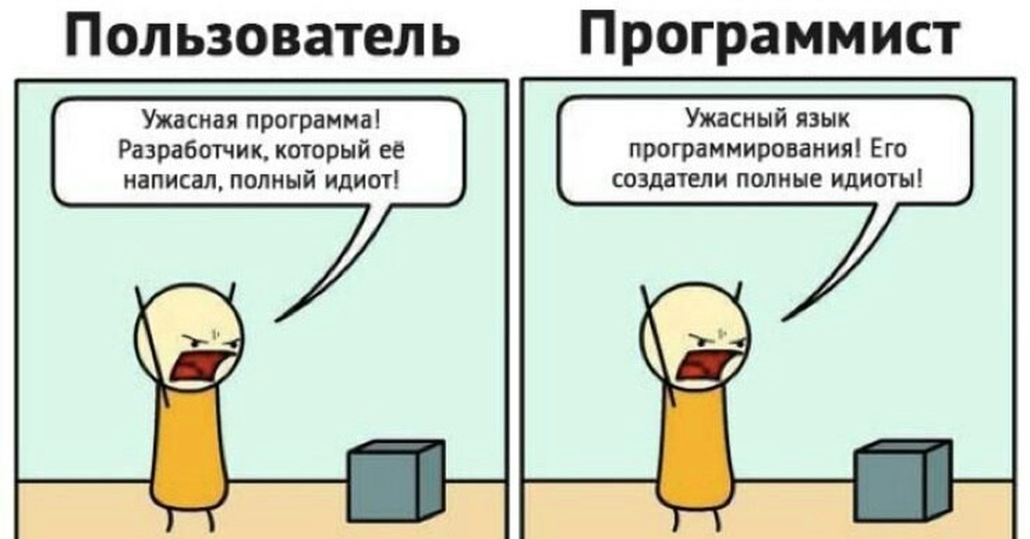
Результат работы
Разработали игру-выживание против зомби.
В игре реализовано 7 видов оружия.
В игре реализовано 5 уровней.

Slide 18

Спасибо за внимание!

